Slide 1
Взаимодействие специалистов в образовательном пространстве ДОУ
Подготовил музыкальный руководитель
Хачатрян Лиана Ишхановна
ГБДОУ детский сад №96 Фрунзенского района Санкт-Петербурга

Slide 2
ТЕХНОЛОГИИ СОХРАНЕНИЯ И СТИМУЛИРОВАНИЯ ЗДОРОВЬЯ
динамические паузы (комплексы физ. минуток, которые могут включать дыхательную, пальчиковую, артикуляционную гимнастику, гимнастику для глаз и т.д.)
подвижные и спортивные игры;
контрастная дорожка, тренажеры;
ритмопластика;
релаксация;

Slide 3
ТЕХНОЛОГИИ ОБУЧЕНИЯ ЗДОРОВОМУ ОБРАЗУ ЖИЗНИ
утренняя гимнастика;
физкультурные занятия;
бассейн;
точечный массаж;
спортивные развлечения, праздники;
проблемно-игровые занятия (игротерапия);
коммуникативные игры;
занятия по серии «Здоровье»;
самомассаж;
комплекс упражнений на развитие мелкой моторики рук.

Slide 4
КОРРЕКЦИОННЫЕ ТЕХНОЛОГИИ
сказкотерапия;
технология музыкального воздействия;
психогимнастика;
арттерапия;
технология воздействием цветом.

Slide 5
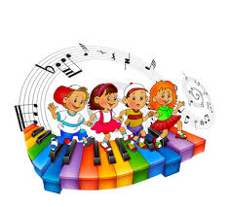
ФОРМЫ ОЗДОРОВИТЕЛЬНОЙ РАБОТЫ НА МУЗЫКАЛЬНЫХ ЗАНЯТИЯХ
Дыхательная гимнастика;
Зрительная гимнастика;
Пальчиковая гимнастика;
Ритмическая гимнастика;
Релаксация;

Slide 6
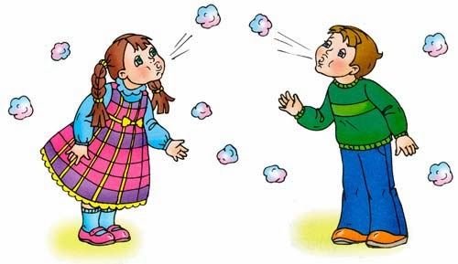
ДЫХАТЕЛЬНАЯ ГИМНАСТИКА
улучшение работы головного мозга, сердца и нервной системы;
развитие певческих способностей;
укрепление общего состояния здоровья;
улучшение нервно-психического состояния;
профилактика болезней органов дыхания.

Slide 7
ДЫХАТЕЛЬНАЯ ГИМНАСТИКА
Упражнения:
«Водолаз»
«Цветочек»
«Хомячок»
«Дракон»
«Шмель»
«Ладошки»
Фото

Slide 8
ЗРИТЕЛЬНАЯ ГИМНАСТИКА
укрепление глазных мышц;
снятие напряжения с глаз;
активизации кровообращения глаз.

Slide 9
ЗРИТЕЛЬНАЯ ГИМНАСТИКА
фото
«Далеко - близко»
«Бабочки»
«Пальминг»
«Филин»
«Письмо носом»
«Жмурки»
«Удивились»
«Часы»
«Зайчики»
«Стрекоза»

Slide 10
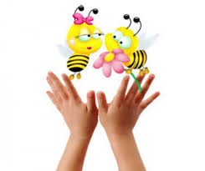
ПАЛЬЧИКОВАЯ ГИМНАСТИКА
Способствует овладению навыками мелкой моторики.
Помогает развивать речь.
Повышает работоспособность коры головного мозга.
Развивает у ребенка психические процессы: мышление, внимание, память, воображение.

Slide 11
ПАЛЬЧИКОВАЯ ГИМНАСТИКА

Slide 12
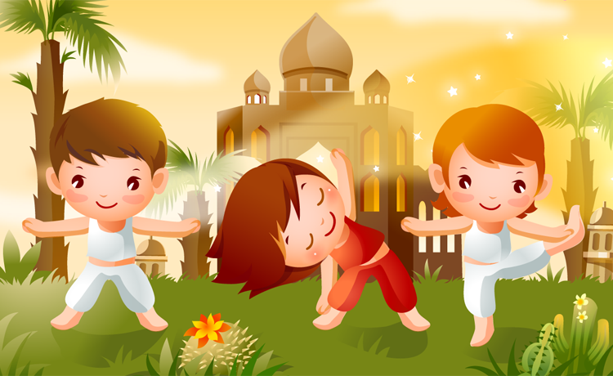
РИТМИЧЕСКАЯ ГИМНАСТИКА
УПРАЖНЕНИЯ НА ПРОФИЛАКТИКУ И КОРРЕКЦИЮ НАРУШЕНИЯ ОСАНКИ И ПЛОСКОСТОПИЯ
улучшение работы сердечно-сосудистой и дыхательной систем;
укрепление мышц;
улучшение координации движений;
исправление осанки;
развитие выносливости, силовых качеств;
улучшение подвижности суставов.

Slide 13
УПРАЖНЕНИЯ НА ПРОФИЛАКТИКУ И КОРРЕКЦИЮ НАРУШЕНИЯ ОСАНКИ И ПЛОСКОСТОПИЯ
Ходьба на носочках («лисичка»)
Ходьба на внешней стороне стопы («медведь»)
Ходьба с высоким подниманием колена («лось»)
Ходьба в полном приседе («ежик»)
Стойка на одной ноге («цапля»)
Махи руками вверх-вних («птички летают»)
Сведение, разведение лопаток; поднимание, опускание плеч («плечи танцуют»)
Хлопки над головой и за спиной («хлопки»)

Slide 14
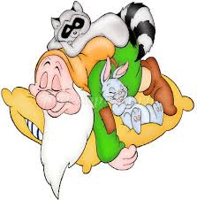
РЕЛАКСАЦИЯ
повышение психоэмоциональной устойчивости;
сброс излишек напряжения;
восстанавление равновесия;
обучение пониманию своего эмоционального состояния.

Slide 15
УПРАЖНЕНИЯ НА РЕЛАКСАЦИЮ
«Игра с песком»
«Злюка успокоилась»
«Полет бабочки»
«Сосулька»
«Воздушный шар»
«Мыльные пузыри»

Slide 17
